Slide 1
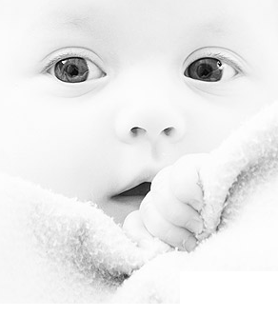
Pela Amizade ...
LEIA até o FIM!

Slide 2
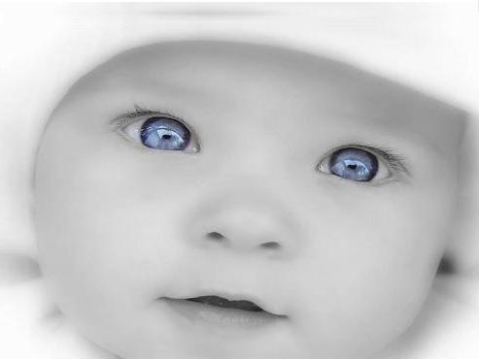
“Ter problemas na vida é INEVITÁVEL.
Ser derrotado por eles é OPCIONAL.”

Slide 3
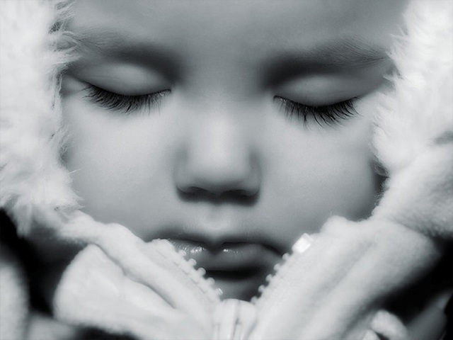
Seja mais CARINHOSO do que o necessário,
porque todos os que você conhece estão enfrentando uma BATALHA!

Slide 4
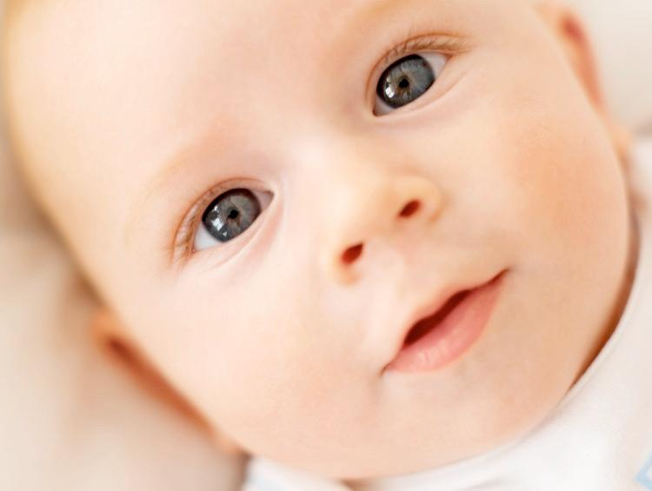
Uma LÍNGUA afiada
pode cortar a própria GARGANTA!

Slide 5
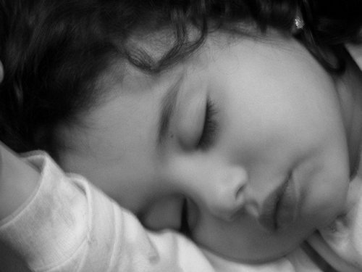
Se eu quiser que meus SONHOS se realizem,
não devo DORMIR demais!

Slide 6
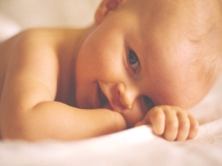
De todas as coisas que USO,
minha expressão é a mais IMPORTANTE!

Slide 7
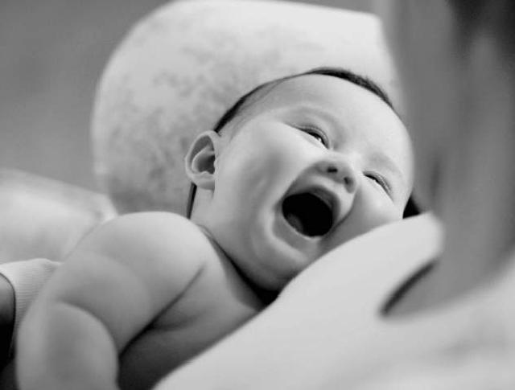
Sabe qual é a melhor VITAMINA para a vida?
É ter a certeza de que a nossa FELICIDADE depende da qualidade dos nossos pensamentos!

Slide 8
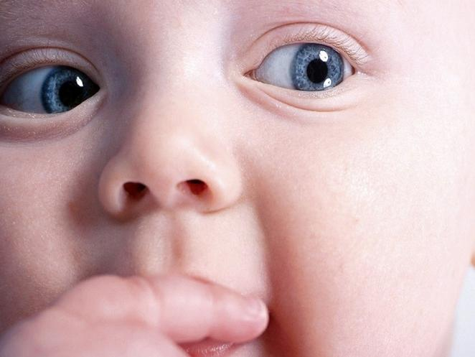
A busca da FELICIDADE é constante!
NUNCA é TARDE para começar o que podia ter sido feito!

Slide 9
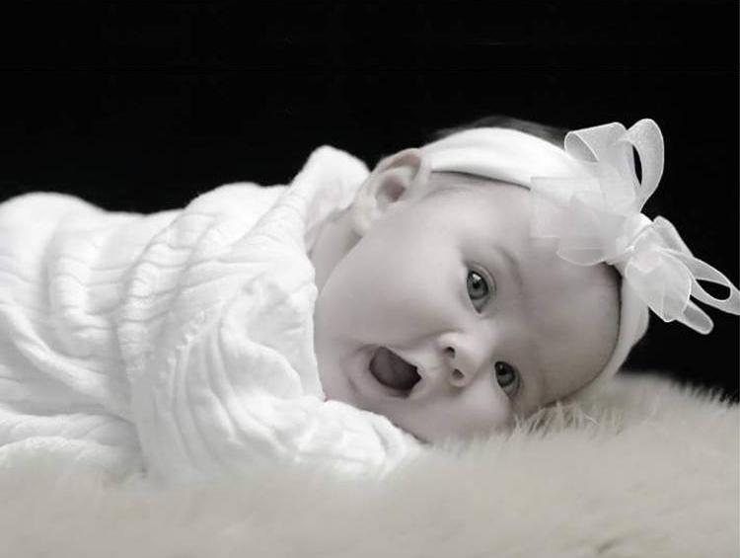
A coisa mais PESADA que carregamos
é a VINGANÇA!

Slide 10
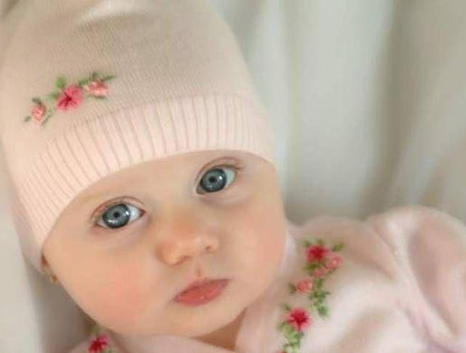
Existe ALGO que posso oferecer e ainda possuir:
minhas próprias PALAVRAS!

Slide 11
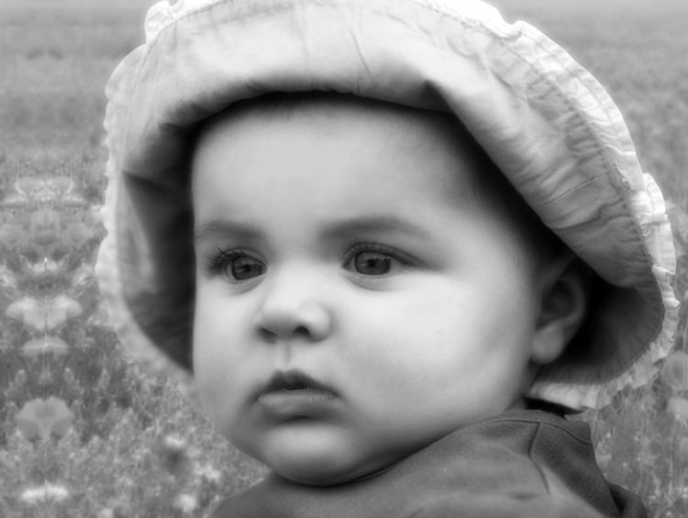
Mentimos mais ALTO
quando mentimos para NÓS MESMOS!

Slide 12
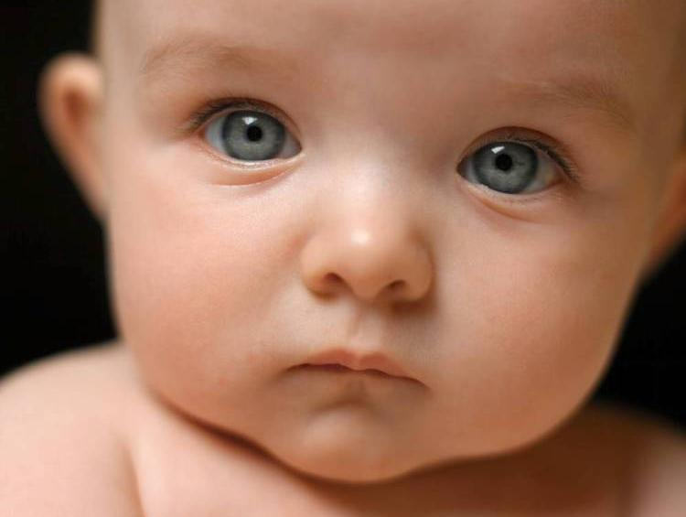
Se não tenho CORAGEM para começar,
então JÁ acabei!

Slide 13
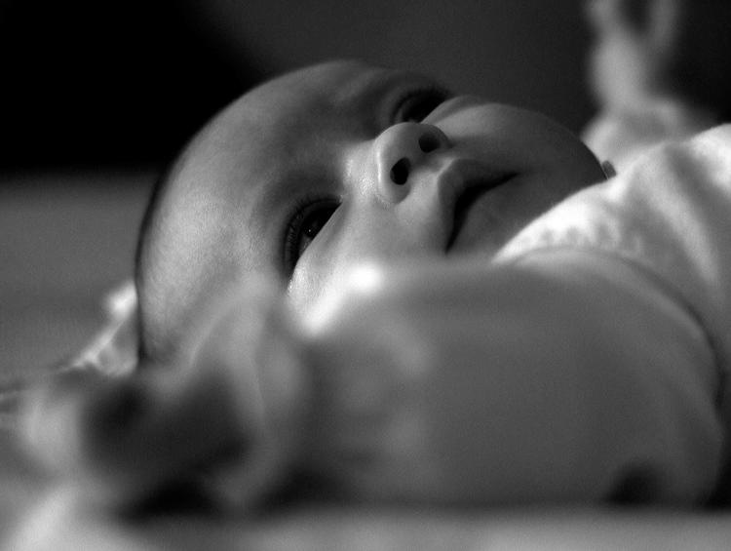
Uma coisa que não se pode RECICLAR
é o tempo PERDIDO!

Slide 14
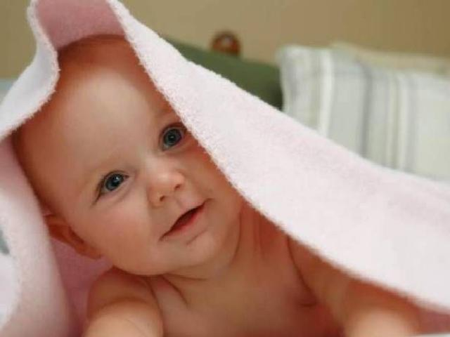
Nossa MENTE é como um paraquedas:
só funciona ABERTO!

Slide 15
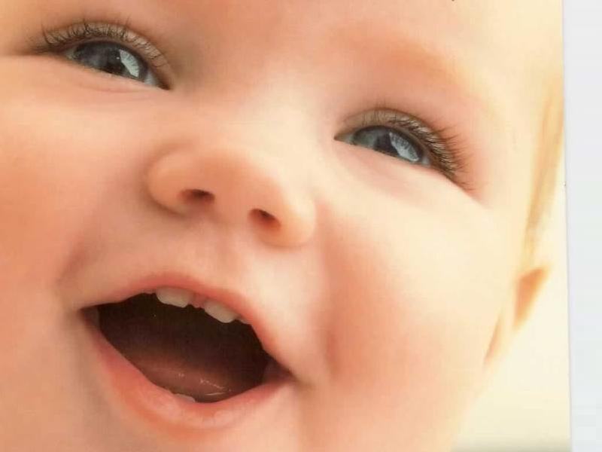
As IDÉIAS não funcionam
sem a nossa AJUDA!

Slide 16

A vida é MUITO CURTA pra gente ter do que se arrepender !
Portanto: vamos AMAR aqueles que nos tratam BEM!

Slide 17
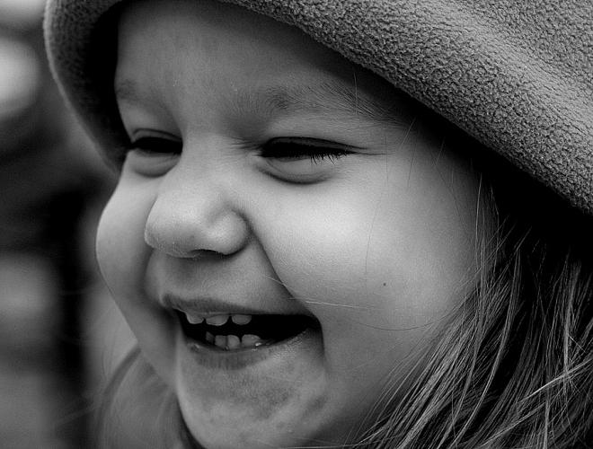
Nada acontece por ACASO.
TUDO tem uma razão de ser.

Slide 18
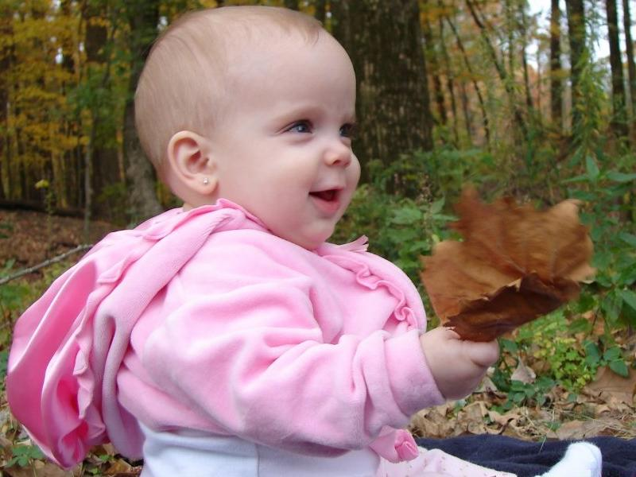
Se tiver uma segunda chance, AGARRE-A com as duas mãos.
Se isto mudar a sua vida, DEIXE acontecer!

Slide 19
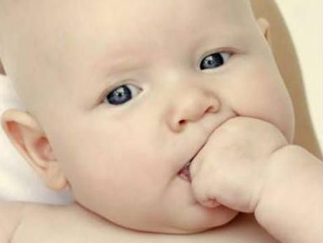
Ninguém disse que a vida é FÁCIL,
apenas se disse, que ela VALE a PENA!

Slide 20
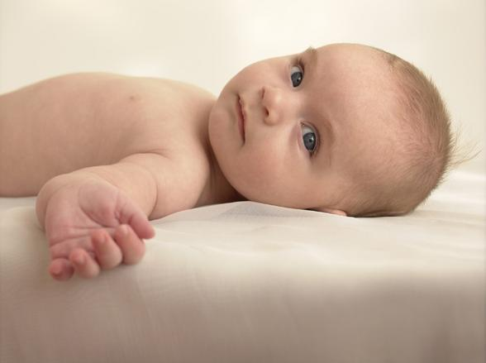
Os amigos são como balões.
Se você os deixar ir, talvez nunca mais os terá de volta.

Slide 21
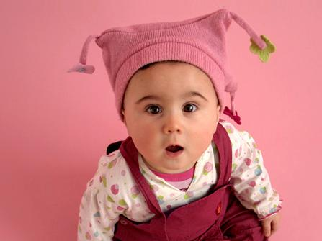
Às vezes nos ocupamos tanto com nossas PRÓPRIAS vidas,
que NÃO notamos que os deixamos ir …

Slide 22
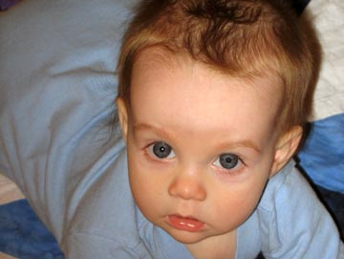
Outras vezes nos preocupamos tanto com QUEM está certo ou errado,
que nos esqucemos do que é CERTO e do que é ERRADO.

Slide 23
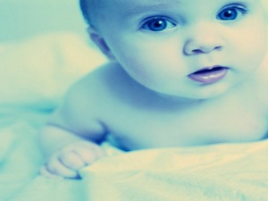
Às vezes nos esquecemos o que é AMIZADE, até que seja tarde demais.
Porque eu não quero que isso nos aconteça é que estou AMARRANDO você no meu coração.
Assim eu sei que não vou te perder!

Slide 24

Envie esta mensagem para todos os seus contactos, até mesmo para os balões que já VOARAM…
Não se surpreenda se muitos deles VOLTAREM!!

Slide 25
Pai!
Abençoe meus amigos, parentes
e aqueles com os quais me preocupo profundamente
e que estão lendo esta oração agora.
Mostre-lhes uma nova revelação de seu amor e poder.
Espírito Santo!
Ministre seu espírito neste momento.
Onde há dor, dê paz e piedade.
Onde há dúvida, libere uma confiança renovada com sua graça.
Onde há necessidade, que seja suprida.
Abençoe seus lares, famílias, finanças, suas idas e suas vindas.
Amém.
São José dos Campos, 06 de Junho de 2008.

